Slide 1
Industrial Project 234313 Tinder for your photos
Students: Tal Ariel Adi Schwartz
Supervisor: Roman Sandler

Slide 2
Goals
To create a Tinder-like app for photos
To learn the user’s taste
Extra

Slide 3
Methodology
Create an Android app
With a Tinder-like interface
Establish an Apache server
Naïve Bayes for learning the user’s taste
Unsupervised learning

Slide 4
Achievements
End-to-end application:
A well designed and working app.
A server and database.
Full communication.
A cognitive algorithm.

Slide 5
To Conclude
We learned:
Android programming
Implementing and deploying a server
Working in sync
Machine learning
Further work:
Consider more features of the photos
Experimenting other cognitive models
Relation between good photos
Working together with Shutterfly
Notes:
למדנו:
עבודה מסונכרנת – עבודה במקביל, עדכון תמידי.
עבודה עתידית:
לנסות מודלים נוספים חוץ מבייס נאיבי.
קשרים בין תמונות טובות – אנו יודעים איזה תמונות המשתמש אהב, אבל אנחנו רוצים ליצור קולאז' של תמונות. היינו רוצים לדעת בין איזה תמונות יש קשרים חזקים כדי שנוכל לשים אותם יחד בדף של אלבום או גלויה.

Slide 6
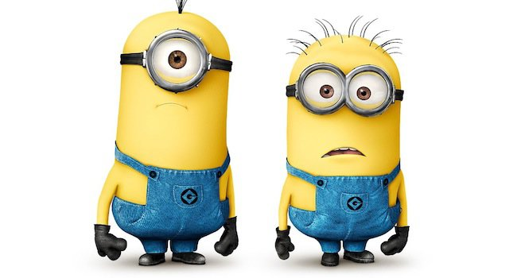
Questions?
And don’t forget we worked really really hard !!!

